Slide 1
How to - Cards
Wenwen Marin, 13.12.2024

Slide 2
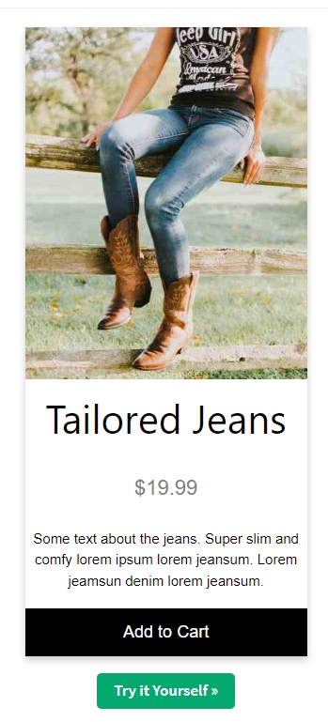
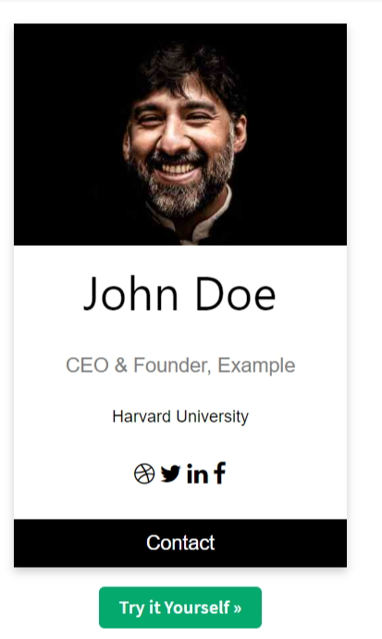
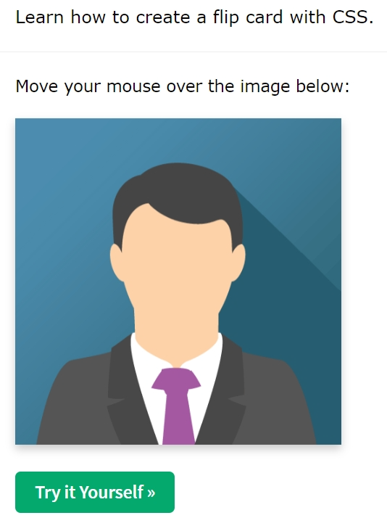
Cards
Flip Card
Profile Card
Product Card
Notes:
“Cards” ist ein wichtiges Thema in “W3 Schools” Tutorial. Das ist ein praktisch Form, eine Person oder eine Sache zu vorstellen. In “W3 Schools” Tutorial gibt es ausführliche Erklärung, wie man eine statische Karte erstellen kann. Hier möchte ich euch zeigen, wie man eine dynamische Karte von einer statischen Karte umformen kann.

Slide 3
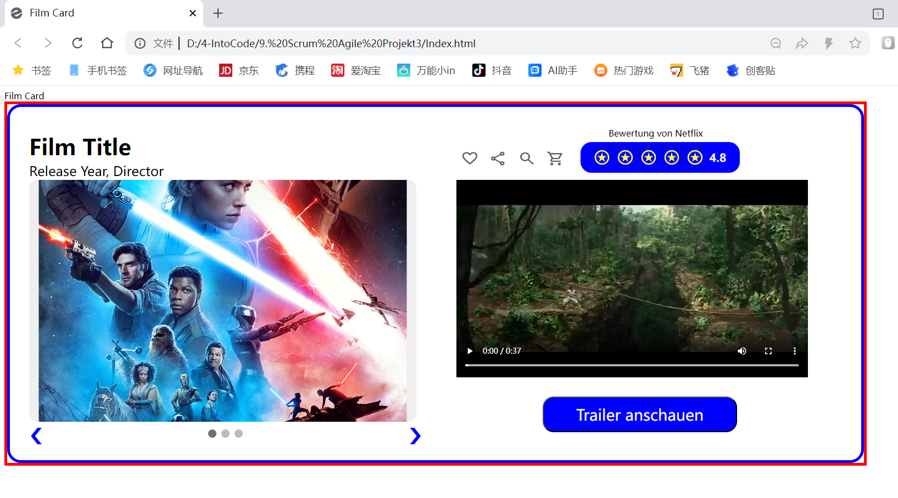
meine statische Film Card
Notes:
Zuerst habe ich eine statische Film Card und eine City Card gemacht. Hier habe ich HTML, CSS und JavaScript benutzt.

Slide 4
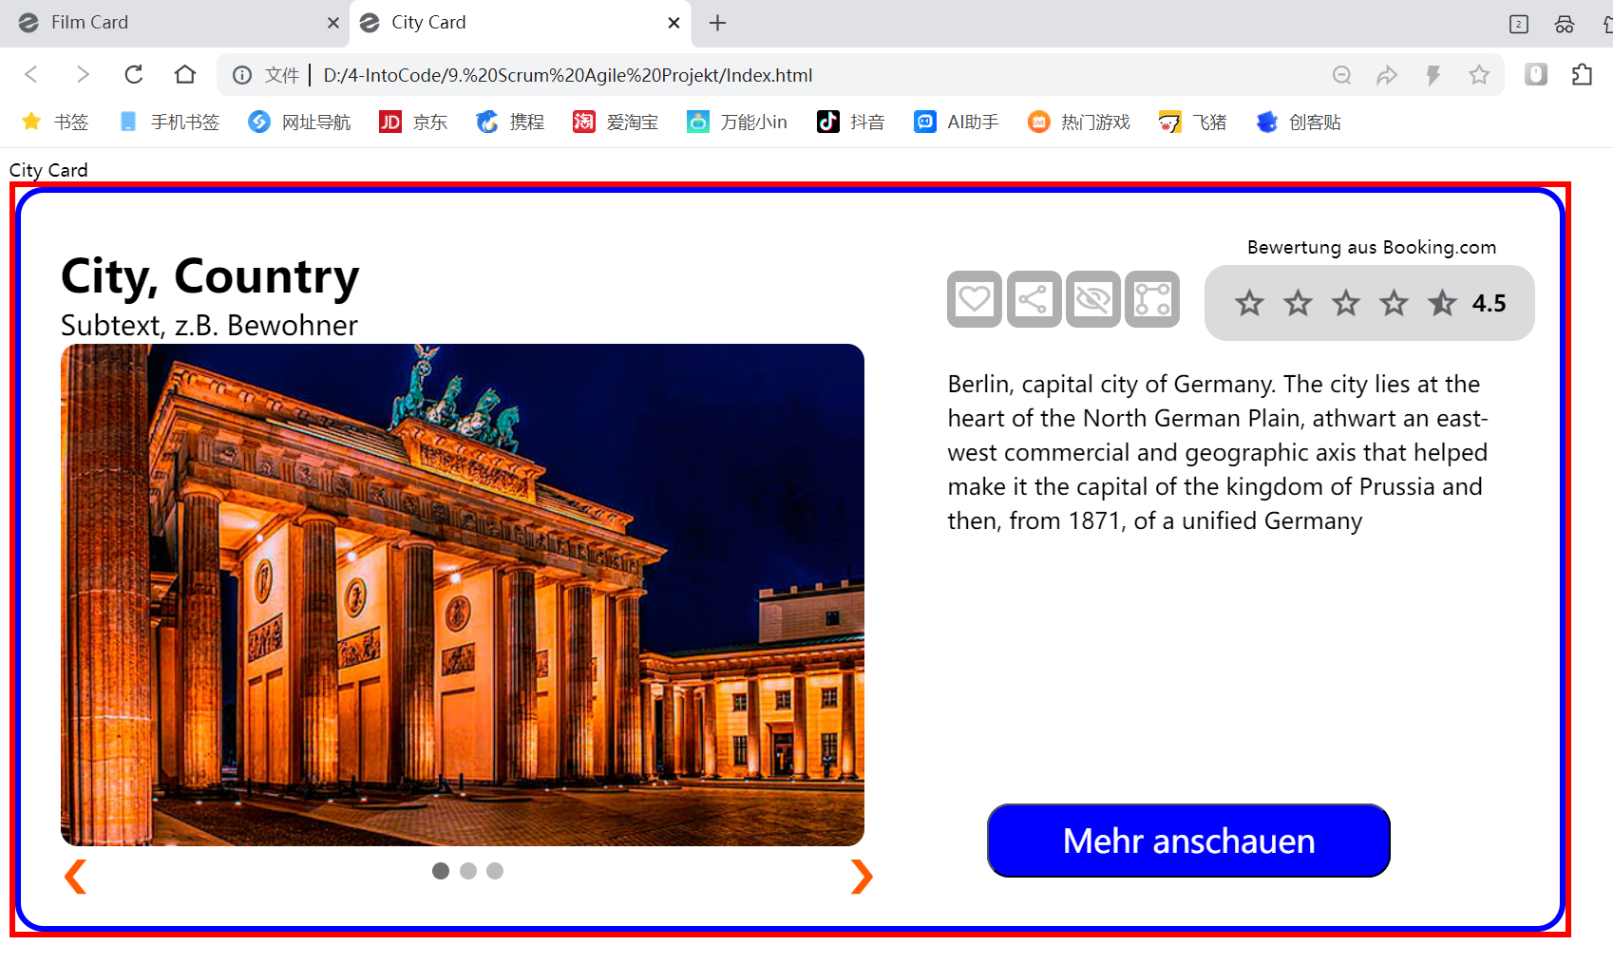
meine statische City Card

Slide 5
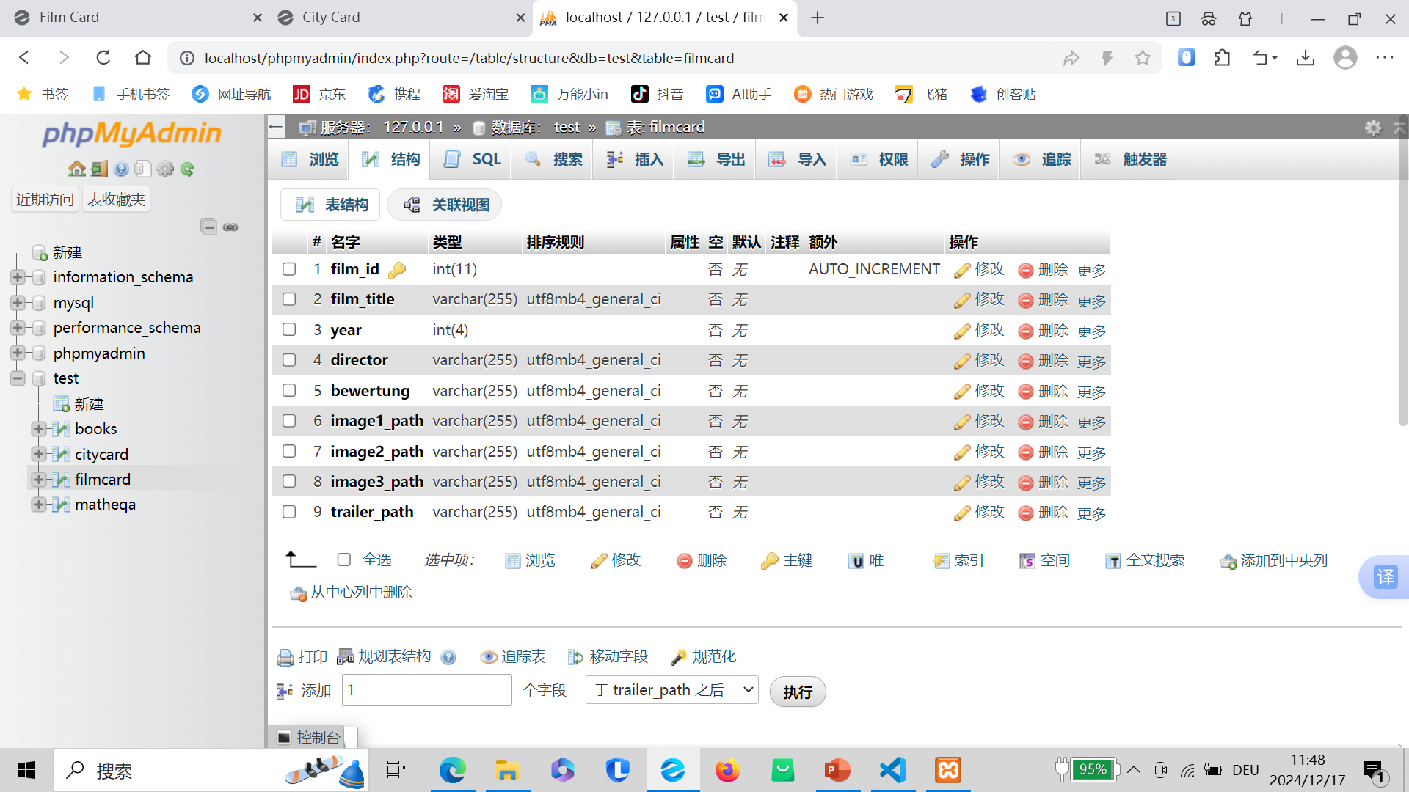
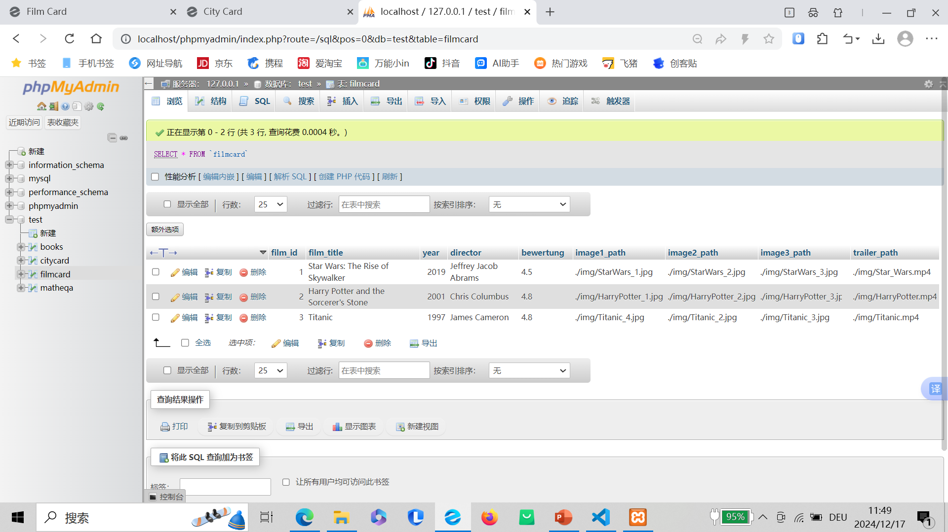
Datenbank für Film Card
Notes:
Dann habe ich die Datenbank-Tabelle für Film Card und City Card erstellt.

Slide 6
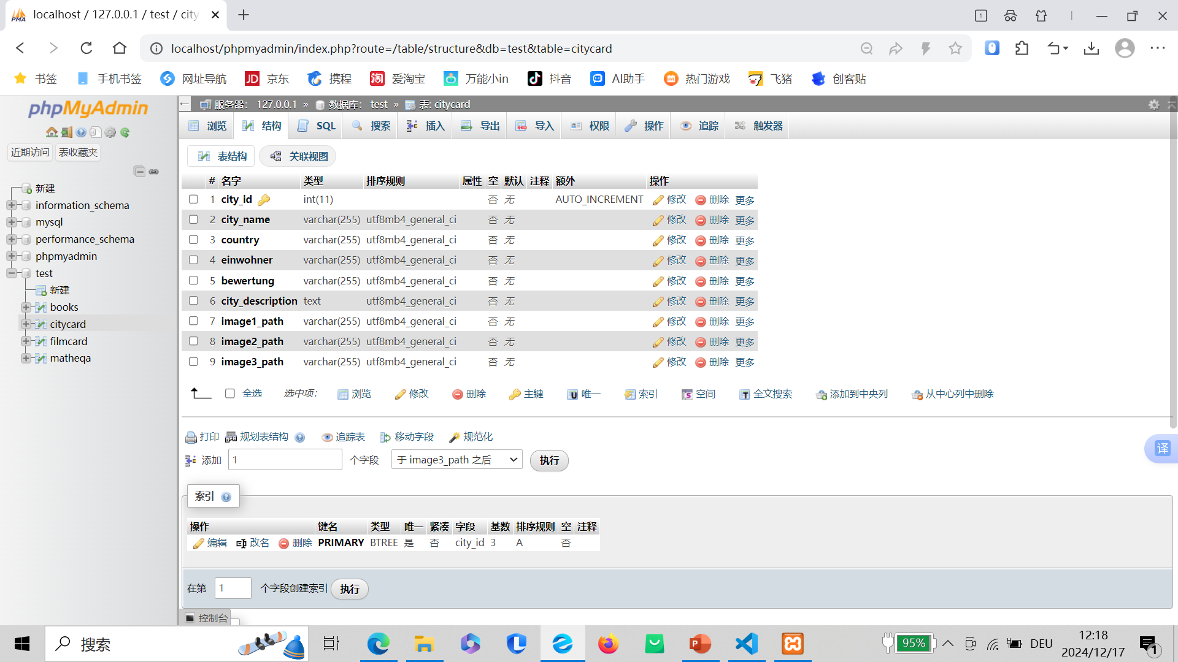
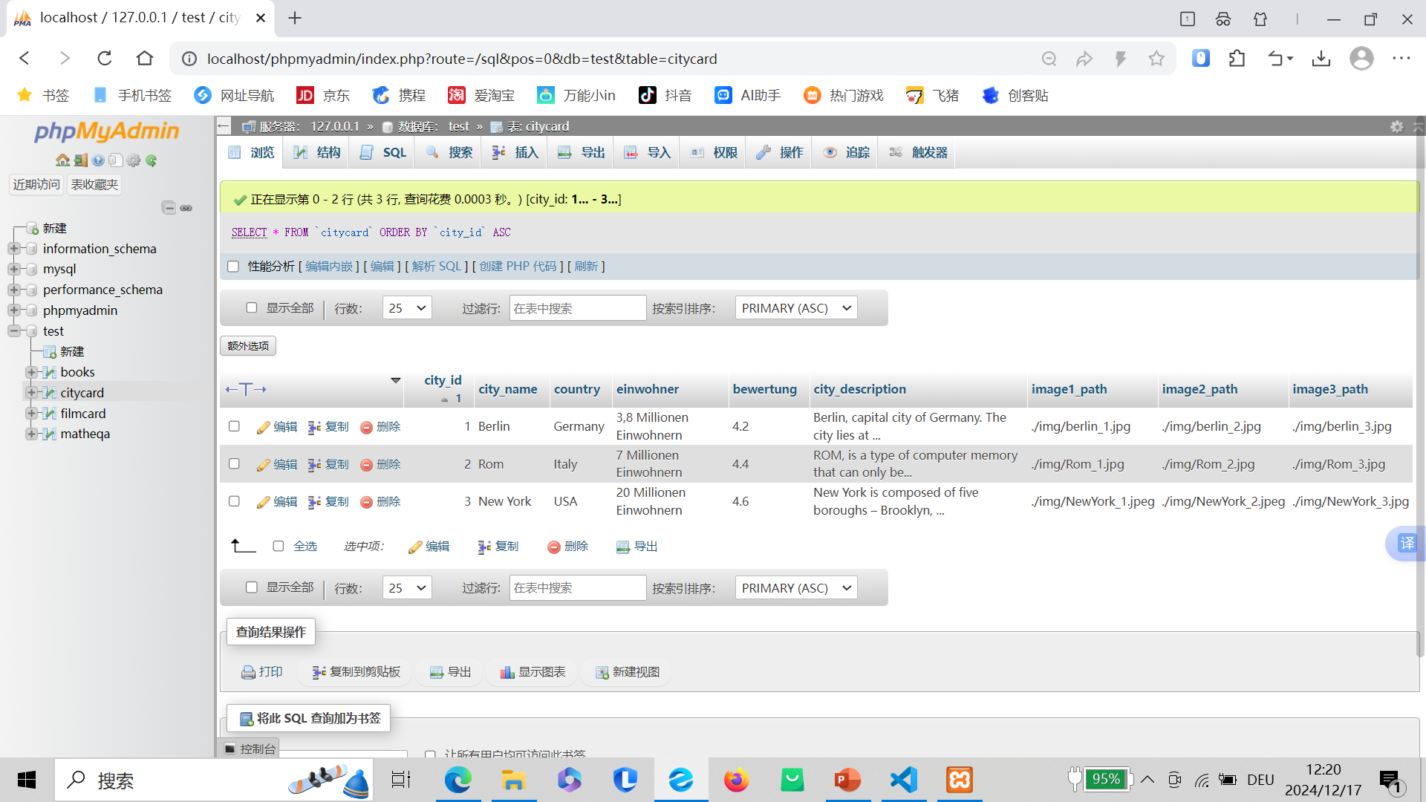
Datenbank für City Card

Slide 7
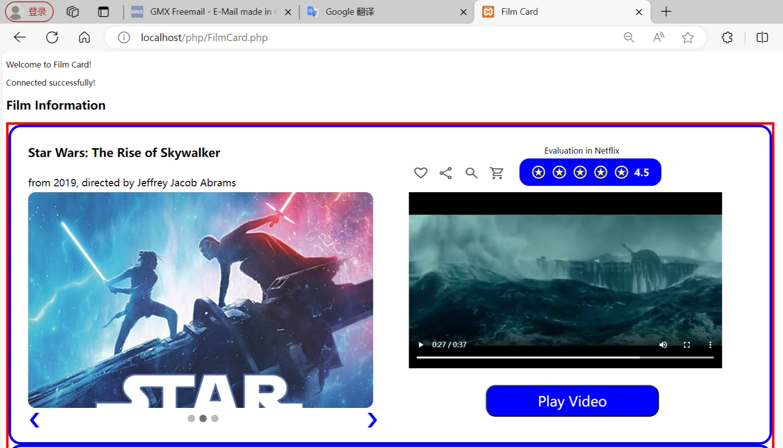
meine dynamische Flim Card
Notes:
Schließlich habe ich entsprechende PHP Dateien erledigt, sodass ich die Daten von der Datenbank auf den Browser dynamisch anzeigen kann.

Slide 8
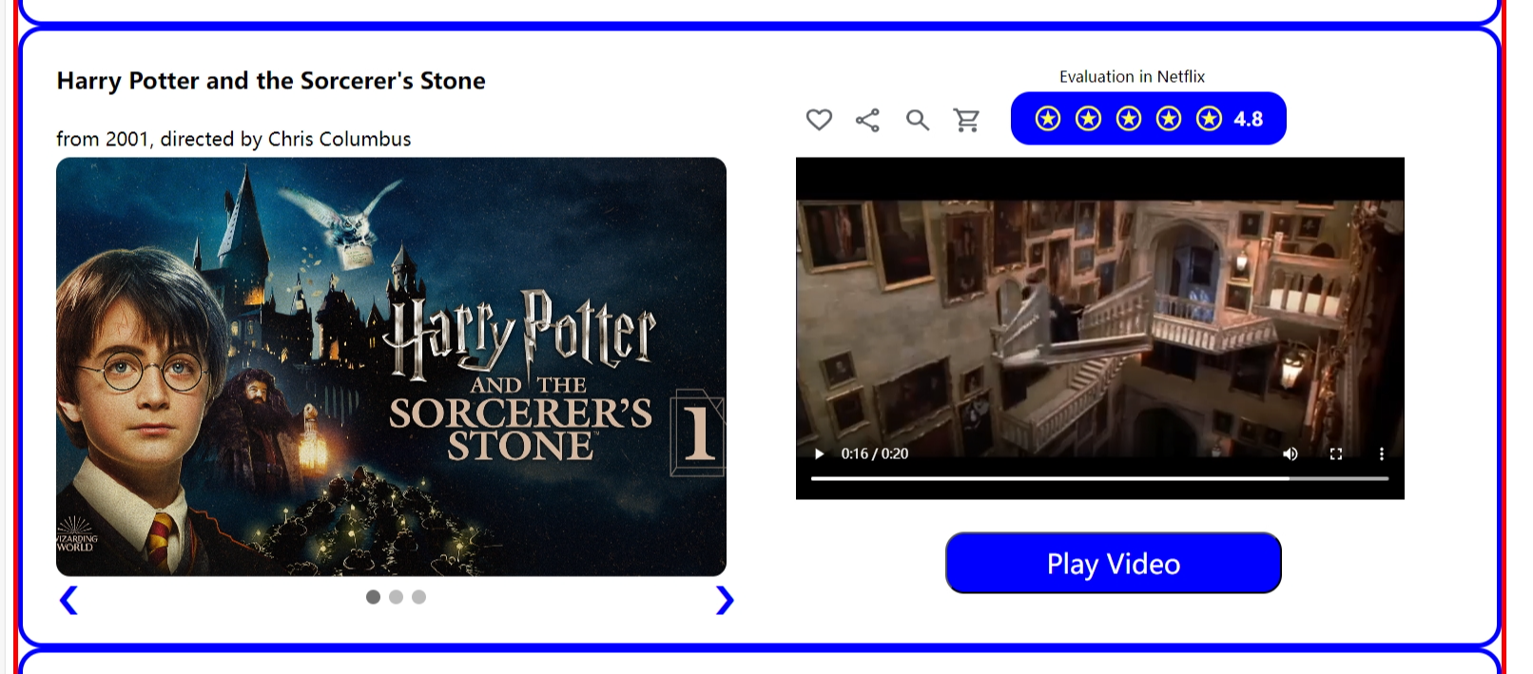
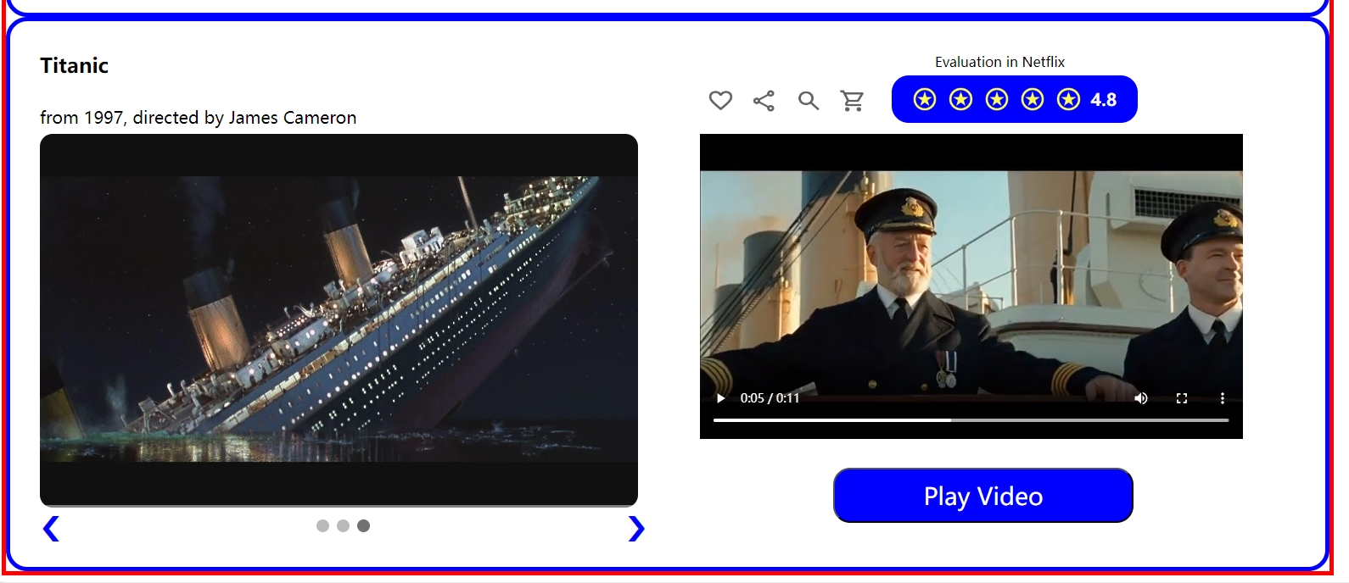

Slide 9
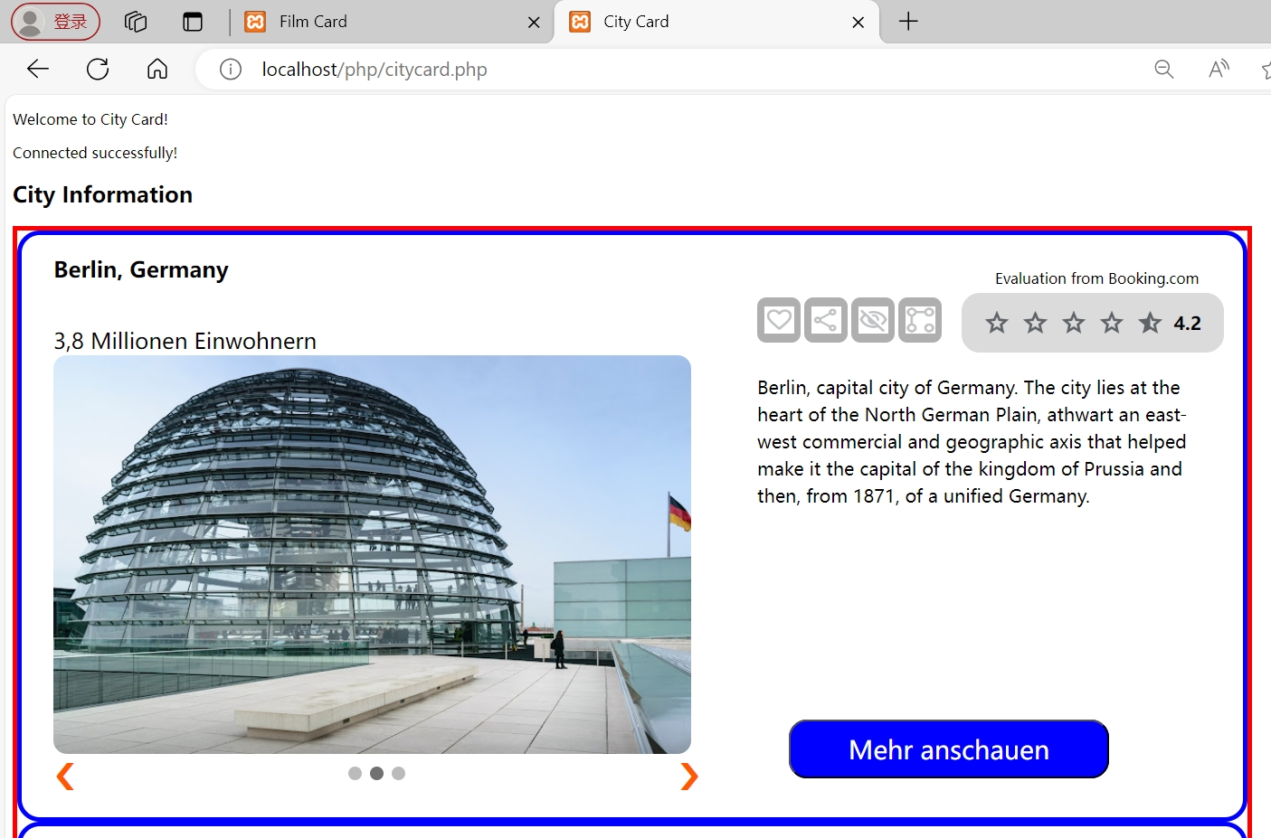
meine dynamische City Card

Slide 10
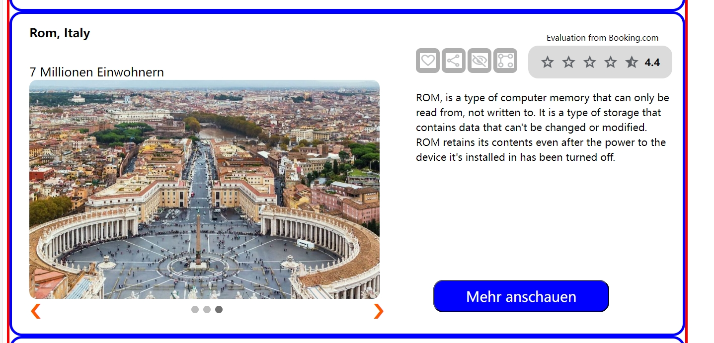
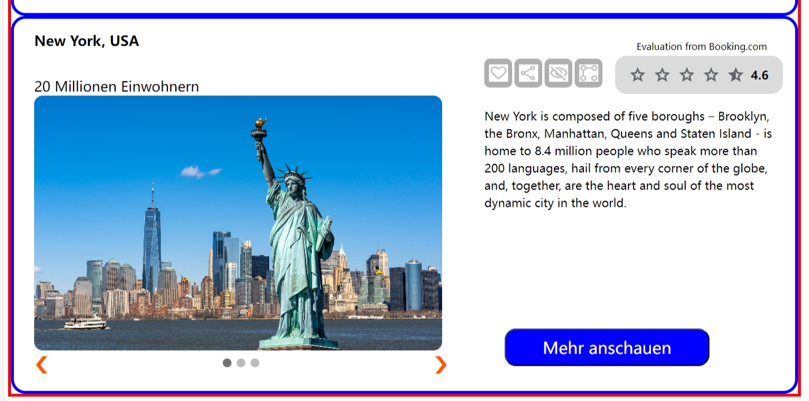

Slide 11
Dank für Ihre Aufmerksamkeit!

